Slide 1



TIẾNG VIỆT 1

Slide 2

ÔN TẬP
VÀ KỂ CHUYỆN
BÀI
60
Đọc
1
đẹp
xếp
kịp
cúp
rãnh
ghềnh
đình
vách
chếch
đích
sáng
thẳng
vâng

Slide 3
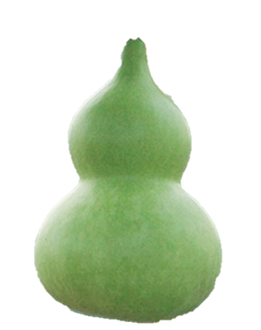
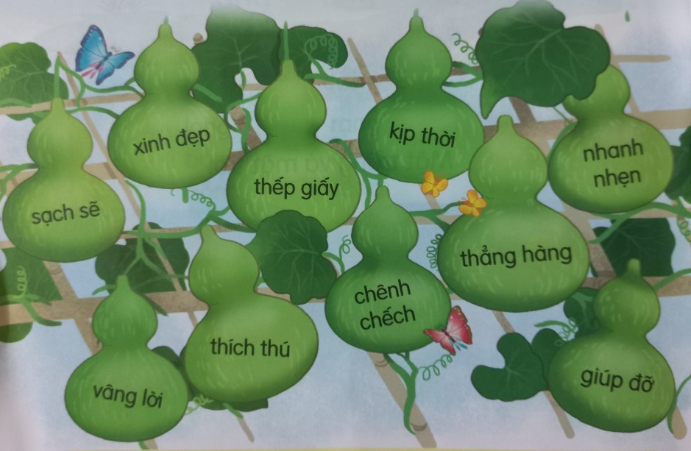
kịp thời
xinh đẹp
nhanh nhẹn
thếp giấy
sạch sẽ
thẳng hàng
chênh chếch
thích thú
giúp đỡ
vâng lời

Slide 4
Hà rất thích con gà bà cho. Sáng sáng, Hà dậy sớm chờ gà gáy ò ó o. Vậy mà mãi nó chẳng gáy. Một hôm, Hà tỉnh giấc nghe gà cục ta cục tác. Giờ Hà đã rõ vì sao con gà chẳng gáy.
Hà rất thích con gà bà cho. Sáng sáng, Hà dậy sớm chờ gà gáy ò ó o. Vậy mà mãi nó chẳng gáy. Một hôm, Hà tỉnh giấc nghe gà cục ta cục tác. Giờ Hà đã rõ vì sao con gà chẳng gáy.
Hà rất thích con gà bà cho. Sáng sáng, Hà dậy sớm chờ gà gáy ò ó o. Vậy mà mãi nó chẳng gáy. Một hôm, Hà tỉnh giấc nghe gà cục ta cục tác. Giờ Hà đã rõ vì sao con gà chẳng gáy.
Hà rất thích con gà bà cho. Sáng sáng, Hà dậy sớm chờ gà gáy ò ó o. Vậy mà mãi nó chẳng gáy. Một hôm, Hà tỉnh giấc nghe gà cục ta cục tác. Giờ Hà đã rõ vì sao con gà chẳng gáy.
Hà rất thích con gà bà cho. Sáng sáng, Hà dậy sớm chờ gà gáy ò ó o. Vậy mà mãi nó chẳng gáy. Một hôm, Hà tỉnh giấc nghe gà cục ta cục tác. Giờ Hà đã rõ vì sao con gà chẳng gáy.
Hà rất thích con gà bà cho. Sáng sáng, Hà dậy sớm chờ gà gáy ò ó o. Vậy mà mãi nó chẳng gáy. Một hôm, Hà tỉnh giấc nghe gà cục ta cục tác. Giờ Hà đã rõ vì sao con gà chẳng gáy.
1
2
3
4
5
Notes:
GV chú ý giải thích cho HS hiểu tác dụng của dấu ngoặc kép.

Slide 5
Hà rất thích con gà bà cho. Sáng sáng, Hà dậy sớm chờ gà gáy ò ó o. Vậy mà mãi nó chẳng gáy. Một hôm, Hà tỉnh giấc nghe gà cục ta cục tác. Giờ Hà đã rõ vì sao con gà chẳng gáy.
Bà cho Hà con gì?
Sáng sáng, Hà dậy sớm làm gì?
Vì sao con gà của Hà chẳng gáy?

Slide 6
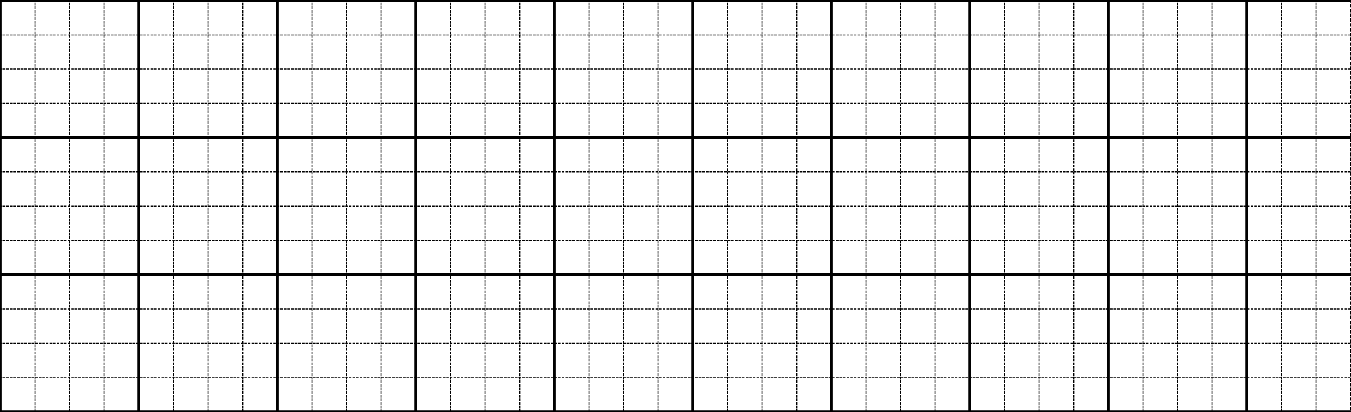
Viết
2
Em ω≥ vầng Ǉrăng sáng.
Notes:
Câu dài nên GV hướng dẫn viết bảng nhé

Slide 7
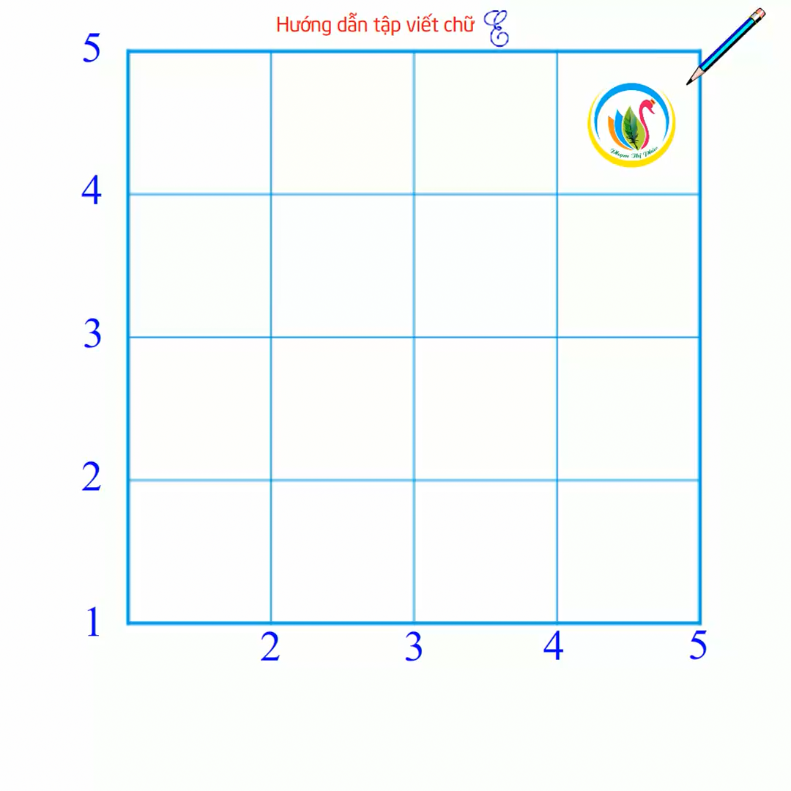

Slide 8
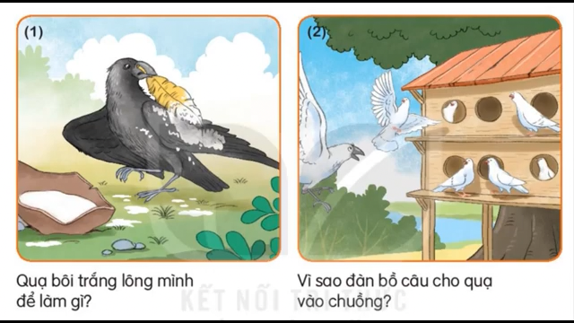
3
Kể chuyện

Slide 9
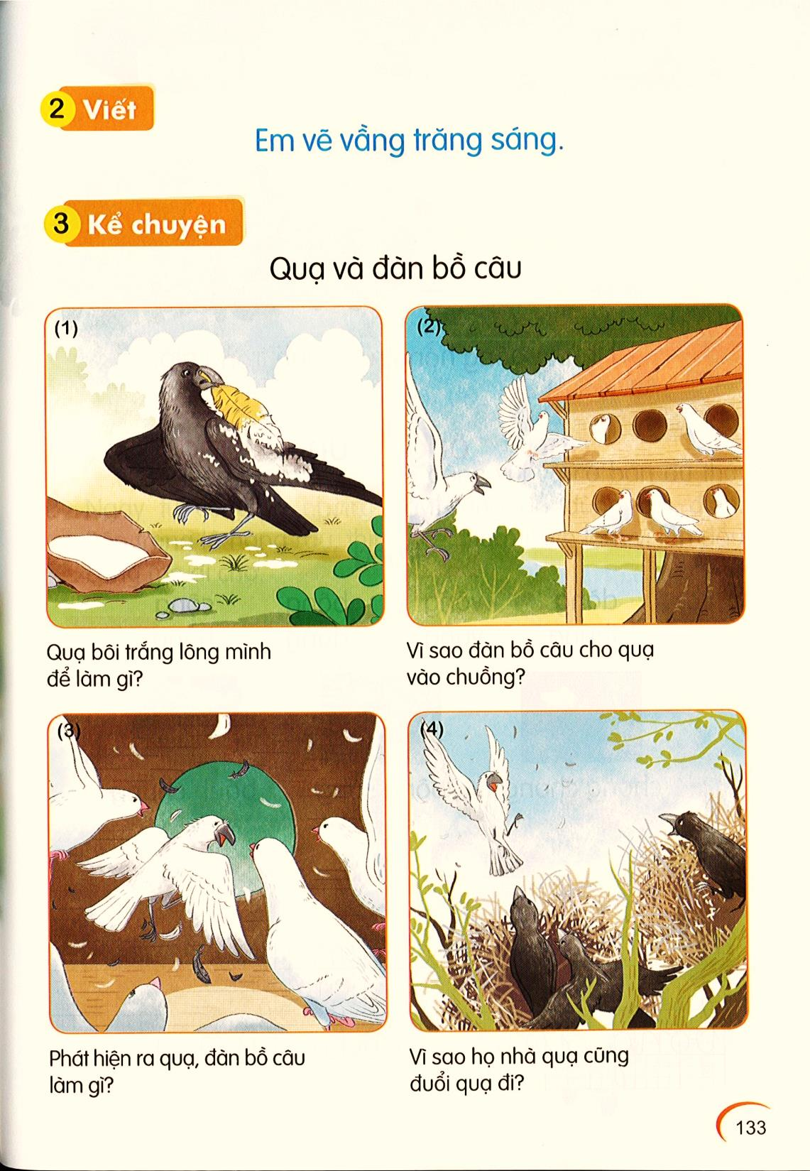
Quạ và đàn bồ câu

Slide 13

Quạ và đàn bồ câu

Slide 14
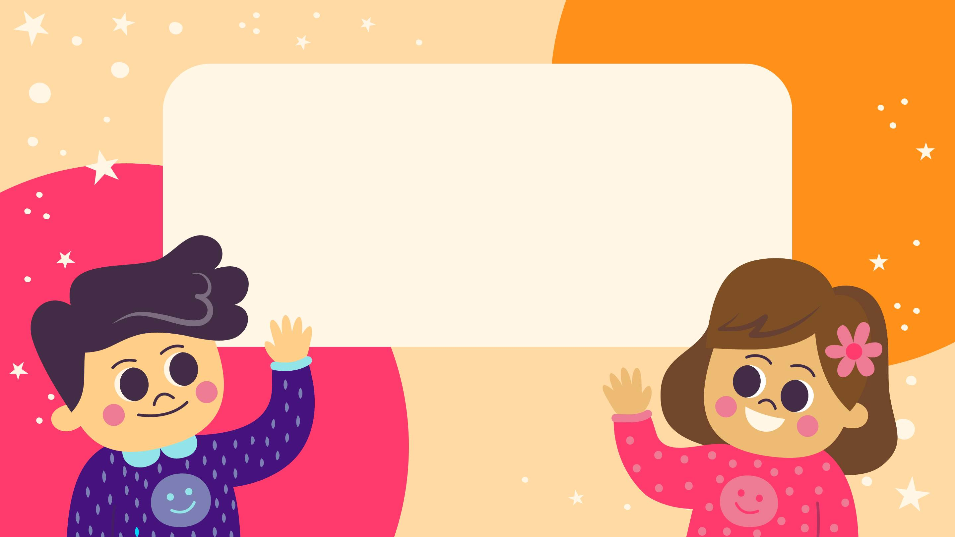
Bài học: Không nên tham lam và lười biếng.
Notes:
Thầy cô có thể sửa, thêm thắt nội dung nếu thấy chưa phù hợp nhé!

Slide 15





Slide 16
Dặn dò

